Slide 1
Методика подготовки к ГИА по географии по теме «КЛИМАТ»
Учитель географии МОУ «ООШ с.Славянка Воскресенского района»
Ермоленко Нина Андреевна

Slide 2
Тема «Климат» в КИМах по географии
В КИМах по географии на ГИА в 2014 году предусмотрены от 4 до 11 заданий по теме «Климат» базового, повышенного и высокого уровня, с выбором ответа, с кратким ответом и полным развернутым ответом. Задания с выбором ответа в №№ 3,10,11, (базового уровня) 27 (повышенного), могут быть задания 6,7, 13,15 (базового уровня) , № 28 (повышенного); с кратким ответом в № 8 (повышенного), с развернутым ответом №14 (высокого уровня)
10 и 11 задания базового уровня: предполагают умения находить в разных источниках (синоптические карты погоды, тексты и др.) информацию, необходимую для изучения объектов и явлений, прогнозировать развитие различных процессов, давать собственную оценку. В отдельных тестах могут быть № 14 (задание, требующего полного развернутого ответа) где требуется умение объяснять существенные признаки географических объектов и явлений, распознавать в реальных жизненных ситуациях вопросы, идеи, проблемы, которые могут быть решены средствами географии

Slide 3
Задание № 3 базового уровня проверяет знание и понимание особенностей природы России. Для выполнения такого задания необходимо сравнивать географические объекты и явления, степень проявления географических процессов на разных территориях России по указанным признакам.
3. В каком из перечисленных городов России выпадает наибольшее среднегодовое количество атмосферных осадков?
Петропавловск – Камчатский
Чита
Ростов-на-Дону
Астрахань
3. В каком из перечисленных городов России зимы наиболее холодные?
Калининград
Санкт-Петербург
Новосибирск
Волгоград
3. Для какого из перечисленных регионов России характерен муссонный тип климата?
1) Иркутская область
2) Амурская область
3) Пермский край
4) Хабаровский край

Slide 4
№ 6( может быть) базового уровня сложности проверяет умение распознавать в реальных жизненных ситуациях вопросы, идеи или проблемы, которые могут быть решены средствами географии. Эти вопросы проверяют знание и понимание учащимися процесса взаимодействия человека с окружающей природной средой, причин возникновения геоэкологических проблем, мер по сохранению природы и защите людей от стихийных природных и техногенных явлений. Для правильного ответа необходимо учитывать природные характеристики территории и объектов, расположенных в её пределах.
6. Такие неблагоприятные природные явления, как засухи, суховеи и пылевые бури, значительно затрудняют ведение сельского хозяйства. Для какой из перечисленных территорий они наиболее характерны?
1) Ивановская область
2) республика Карелия
3) Волгоградская область
4) Камчатский край
6. Снежные лавины – одно из наиболее грозных и опасных природных явлений. В каком из перечисленных регионов России снежные лавины представляют наибольшую опасность?
1) Кировская область
2) Республика Северная Осетия – Алания
3) Новосибирская область
4) Костромская область

Slide 5
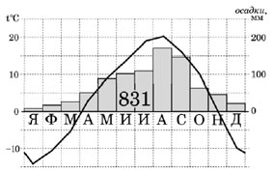
Задания 7-8 выполняются с использованием приведенной ниже климатограммы.
7. Используя данные климатограммы, определите верное утверждение о климате пункта А.
1. Среднемесячные температуры воздуха в апреле и октябре примерно одинаковые.
2. Максимум выпадения атмосферных осадков приходится на июль.
3. Среднемесячные температуры воздуха имеют только положительные значения.
4. Среднегодовое количество атмосферных осадков превышает 800 мм.
Пункт А
8. Используя данные климатограммы, определите годовую амплитуду температуры воздуха для пункта А. Ответ запишите в виде числа. 34(35,33)
Ответ:__________________

Slide 6
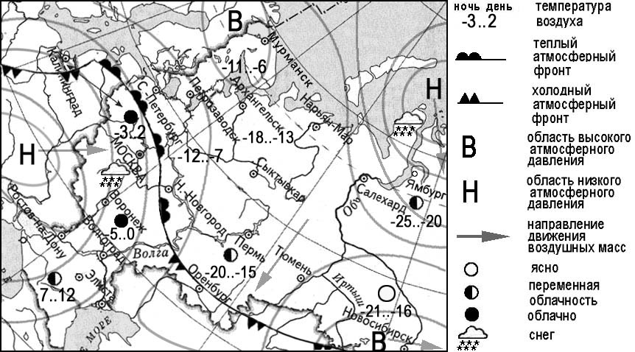
Задания 10-11 выполняются с использованием приведенной ниже карты погоды
10. Какой из перечисленных городов, показанных на карте, находится в зоне действия циклона?
Тюмень
Новосибирск
Воронеж
Санкт-Петербург
11. Карта погоды составлена на 7 февраля. В каком из перечисленных городов, показанных на карте, на следующий день вероятно существенное похолодание?
Москва
Сыктывкар
Пермь
Мурманск

Slide 7
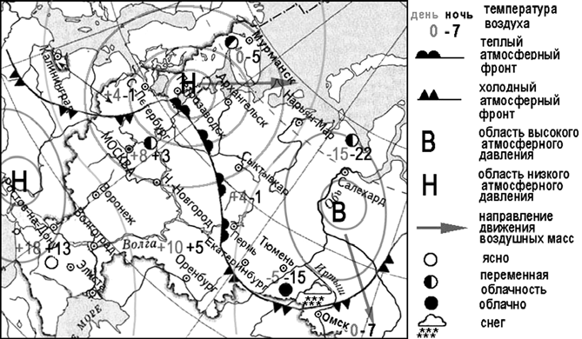
Задания 10, 11 выполняются с использованием приведённой ниже карты
10.Какой из перечисленных городов, показанных на карте, находится в зоне действия антициклона?
1) Архангельск
2) Салехард
3) Ростов-на-Дону
4) Москва

Slide 8
Задания 10, 11 выполняются с использованием приведённой ниже карты
11. Карта погоды составлена на 12 апреля. В каком из перечисленных городов, показанных на карте, на следующий день наиболее вероятно существенное похолодание?
1) Пермь
2) Сыктывкар
3) Омск
4) Тюмень

Slide 9
Задания 14 выполняется с использованием текста, приведенного ниже
Пустыня Намиб начинается ещё на территории Анголы, тянется через всю Намибию и дотягивается на юге до Калахари, сливаясь с ней. Протяжённость пустыни – примерно 1900 км. Слово «Намиб» в переводе с языка местных народов значит: «место, где ничего нет». Да и откуда там чему взяться, если осадков выпадает меньше 10 мм. в год.
14. Объясните, с чем связано почти полное отсутствие атмосферных осадков в пустыне Намиб? Ответ запишите на отдельном листе или бланке, сначала указав номер задания.
15. В какой из перечисленных стран, есть пустыни?
1) Монголия
2) Индонезия
3) Дания
4) Польша

Slide 10
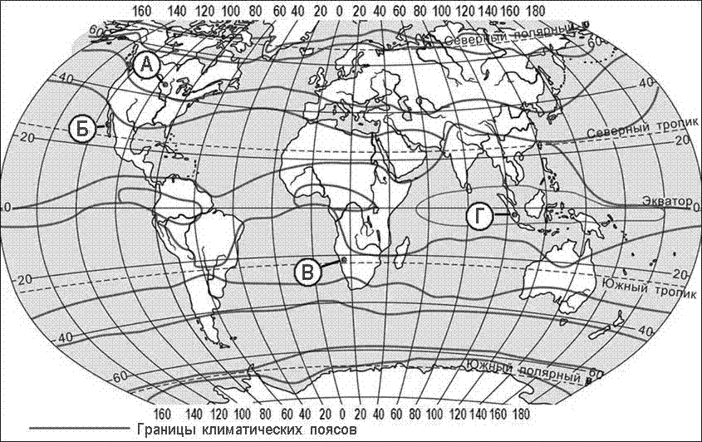
Задание №27 присутствуют во всех Кимах. Задания повышенного уровня сложности проверяют умение анализировать данные климатограммы и определять на карте положение пункта
27. В каком из пунктов, обозначенных буквами на карте мира среднегодовое количество атмосферных осадков наибольшее?
1) А 2)Б 3) В 4) Г

Slide 11
27. Проанализируйте климатограмму и определите, какой буквой на карте обозначен пункт, климат которого показан на климатограмме.

Slide 12
27.Проанализируйте климатограмму и определите, какой буквой на карте обозначен пункт, характеристики климата которого отражены
повышенного уровня сложности, проверяет умение анализировать данные климатограммы и определять на карте положение пункта, климат которого ей соответствует. Для решения заданий по анализу климатограммы необходимо уметь извлекать из неё геоинформацию. График отражает годовой ход температуры, а диаграмма внизу- количество выпадающих осадков помесячно. Показатели ț - на левой вертикальной линии ( ̊С), на правой -показатели выпадающих осадков (мм). Для определения мах (мiн) величины ț или количества осадков необходимо провести перпендикуляр к соответствующей вертикальной линии и определить месяц, для которого характерны эти показатели

Slide 13
Задания 28-29 присутствуют во всех Кимах. Выявляют способность учащихся анализировать данные географических закономерностей , полученные в результате наблюдений, делать выводы. выполняются с использованием приведенного ниже текста
Школьники из нескольких населенных пунктов России обменивались данными о средних температурах воздуха в июле и январе и других климатических показателях, полученными на местных метеостанциях в результате многолетних наблюдений. Собранные данные представлены в следующей таблице.
Пункт наблюдения | Географические координаты пункта наблюдения | Высота над уровнем моря, м | Средняя температура воздуха, С⁰ |  | Среднегодовое количество атмосферных осадков, мм
 |  |  | июль | январь
Петрозаводск | 61⁰с.ш. 34⁰в.д. | 110 | +15,6 | -11,0 | 554
Вологда | 59⁰с.ш. 40⁰в.д. | 125 | +17,0 | -11,9 | 569
Казань | 55⁰с.ш. 49⁰в.д. | 64 | +19,7 | -12,9 | 554
Уфа | 54⁰с.ш. 56⁰в.д. | 104 | +19,5 | -15,0 | 571
28. Учащиеся проанализировали собранные данные с целью выявления зависимости между особенностями климата и географическим положением пункта. У всех учащихся выводы получились разные. Кто из учащихся сделал верный вывод на основе представленных данных?
Кристина: «Чем дальше на юго-восток, тем меньше годовое количество атмосферных осадков».
Света: «Чем севернее, тем холоднее в январе».
Петр: «Чем выше над уровнем моря расположен пункт, тем больше в нем выпадает атмосферных осадков».
Иван: «Чем дальше на юго-восток, тем ниже средние температуры воздуха в январе».

Slide 14
29 повышенного уровня строится на содержании раздела «Планетарные особенности Земли». Для его решения нужно знать, что 21 марта – день весеннего равноденствия . В этот день Солнце в зените над Экватором (0 ̊), г.Уфа расположен восточнее, а день начинается на востоке.
29. В каком из городов 21 марта (день весеннего равноденствия) Солнце раньше всего по московскому времени поднимается над горизонтом (1)
Уфа
Вологда
Казань
Петрозаводск

Slide 15
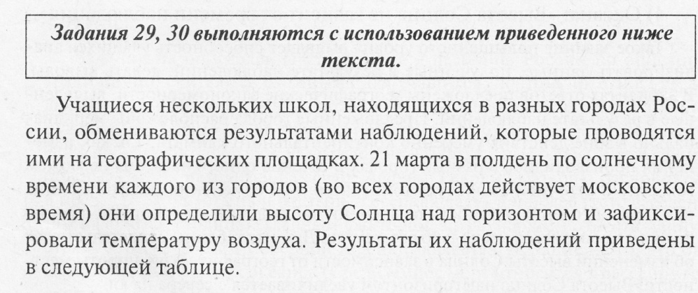
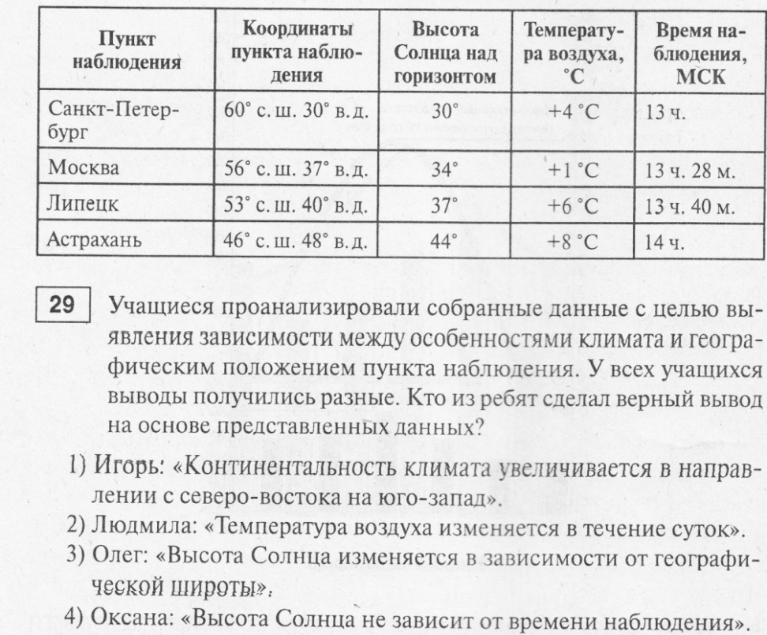
Задание 29 повышенного уровня выявляет способность учащихся анализировать данные , полученные в результате наблюдений географические закономерности, делать выводы. Предложенные города расположены меридианально в зоне действия умеренно континентального климата. Т.К измерения производились в разных городах в течение одного часа, нельзя говорить о суточной амплитуде ț и об изменении высоты Солнца над горизонтом в зависимости от времени наблюдений, для этого измерения должны проводится несколько раз в сутки.

Slide 16

Задание 30 повышенного уровня строится на содержании раздела «Планетарные особенности Земли». Для его решения нужно знать, что 22 июня – день летнего солнцестояния. В этот день Солнце в зените над Северным тропиком (23,5 ̊), а за Северным полярным кругом наблюдается явление полярного дня. Наибольшая продолжительность дня будет в городе, расположенном ближе всего к Северному полярному кругу .
30. В каком из перечисленных городов 22 июня продолжительность дня будет наибольшей?
1)Санкт- Петербург
2) Москва
3) Липецк
4) Астрахань

